Slide 1





TRƯỜNG TIỂU HỌC ÁI MỘ A
NHIỆT LIỆT CHÀO MỪNG CÁC CON
ĐẾN VỚI TIẾT HỌC
MÔN: TiẾNG ViỆT – LỚP 1
Phân môn: Học vần
Bài 55. an - at (tiết 1)

Slide 2

Khởi động

Slide 3
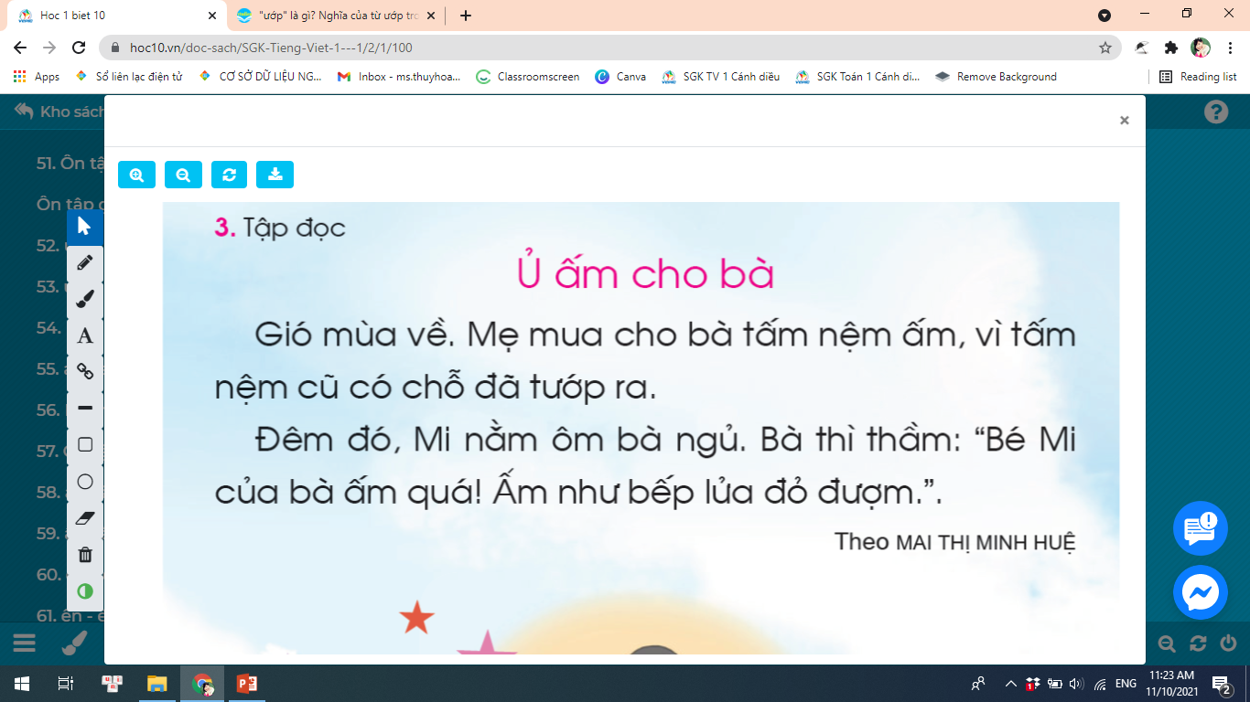

Slide 4

Bài 55: an – at

Slide 5

KHÁM PHÁ

Slide 6
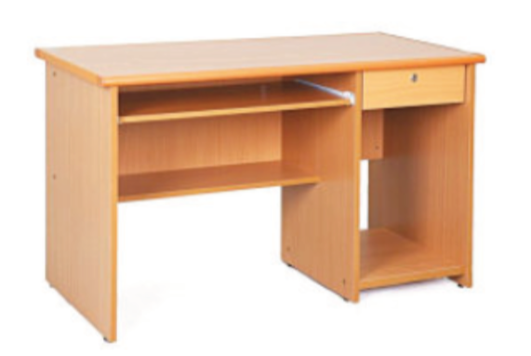
an
an
a
n
an
bàn

Slide 7
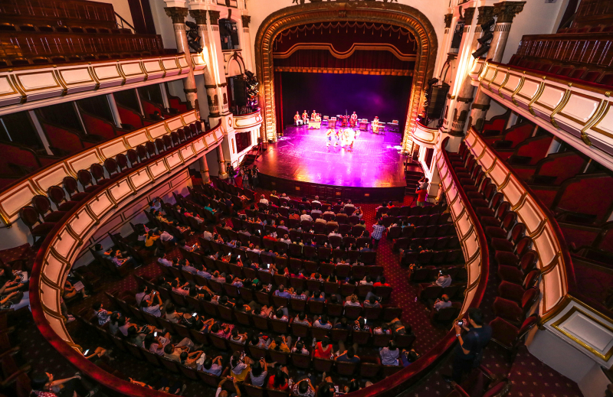
at
at
a
t
nhà hát
at

Slide 8
a
a
n
t

Slide 9
an
at
an
bàn
nhà hát
at

Slide 10

an at

Slide 11
an
bàn
hát
at

Slide 12


Slide 13



Slide 14


Slide 15



Luyện tập

Slide 16
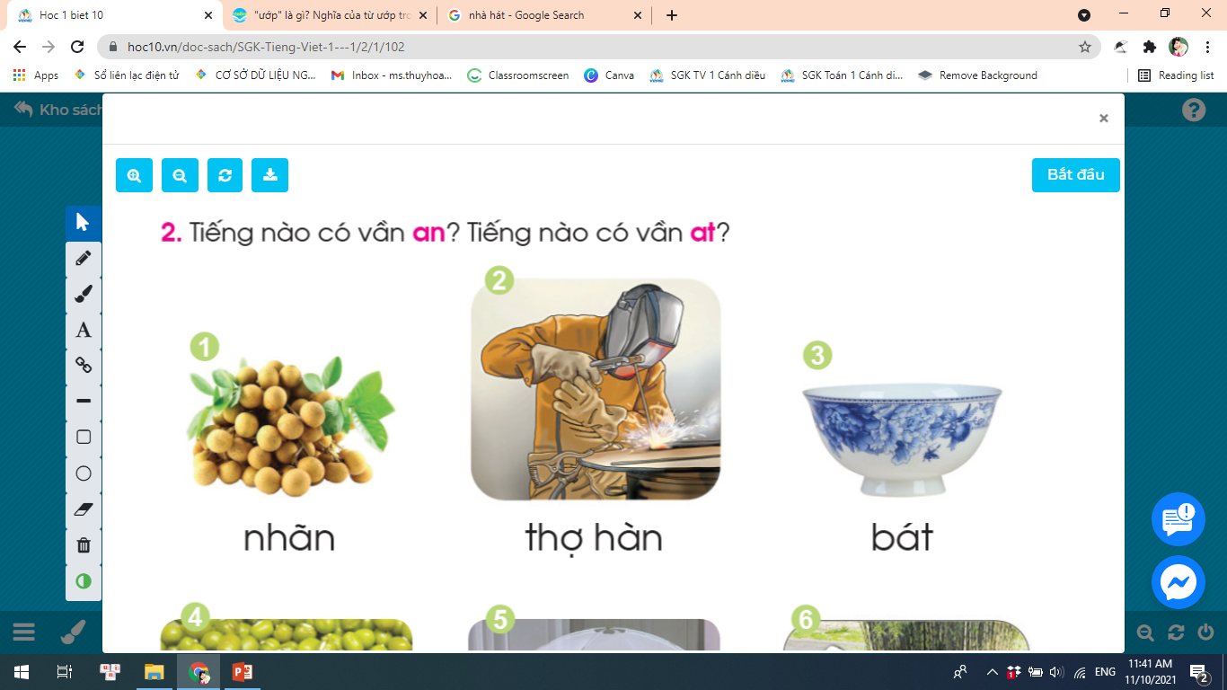
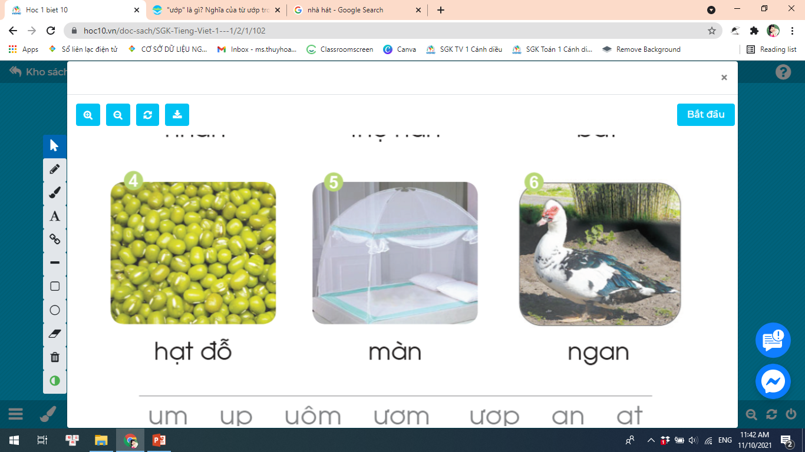

Slide 17
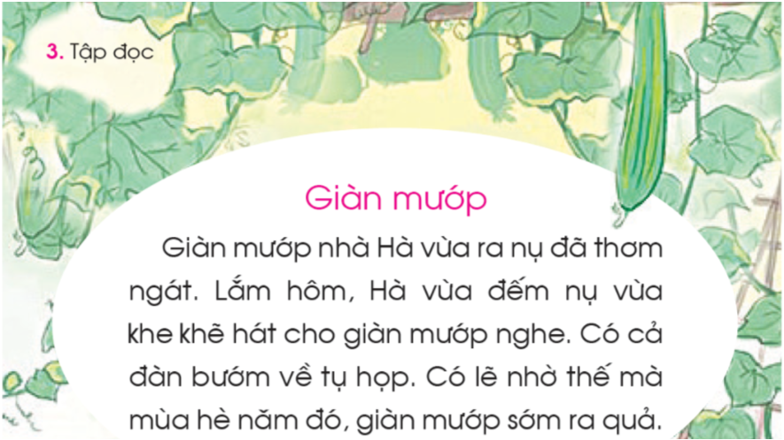

Slide 18
1
2
3
4

Slide 19





Dặn dò

